Slide 1
数据结构与算法分析
人工智能与自动化学院 谭毅华
yhtan@hust.edu.cn 87556301

Slide 2
11.贪心算法
贪心算法的概念
贪心算法的基本要素
  （1）最优子结构性质
  （2）贪心选择性质
贪心算法与动态规划算法的差异
通过例子学习贪心算法策略
  （1）活动安排问题
  （2）最优装载问题
  （3）单源最短路径
  （4）多机调度问题

Slide 3
贪心法基本思想
作出在当前看来最好的选择
非整体考虑，而是某种意义上的局部最优选择
但希望最终达到全局最优
并非所有问题可得到整体最优解，但对许多问题它能产生整体最优解，如：单源最短路经问题、最小生成树问题等
在一些情况下，即使贪心算法不能得到整体最优解，其最终结果却是最优解的很好近似

Slide 4
活动安排问题-贪心算法的示例
问题简述：要在所给的活动集合中选出最大的相容活动子集合
要求高效地安排一系列争用某一公共资源的活动
贪心算法可有效求解
贪心算法求解：
使得尽可能多的活动能兼容地使用公共资源
简单、漂亮

Slide 5
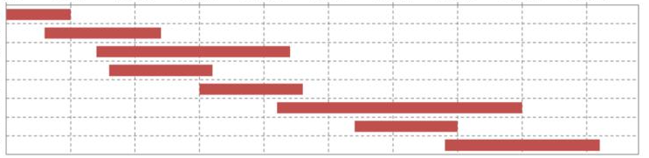
活动安排问题
问题定义：设有n个活动的集合E={1,2,…,n}，其中每个活动都要求使用同一资源，如演讲会场等，而在同一时间内只有一个活动能使用这一资源。
每个活动i都有一个要求使用该资源的起始时间s_{i}和一个结束时间f_{i},且s_{i} < f_{i}
如果选择了活动i，则它在半开时间区间 [s_{i}, f_{i}) 内占用资源
若区间[s_{i}, f_{i})与区间[s_{j}, f_{j})不相交，则称活动 i 与活动 j 是相容的，即，当 s_{i} ≥ f_{j} 或 s_{i} ≥ f_{i}时，活动i与活动j相容
目标：选择最多的互不冲突的活动，使相容活动集合最大找最大相容子集合
最多三个事件

Slide 6
活动安排问题
贪心算法实现-GeedySelector
GreedySelector :
template<class Type>
void GreedySelector(int n, Type s[], Type f[], bool A[])
{
A[1]=true;
int j=1;
for (int i=2;i<=n;i++) {
if (s[i]>=f[j]) { A[i]=true; j=i; }
else A[i]=false;
}
}
各活动的起始时间和结束时间存储于数组s和f中且按结束时间的非减序排列 。

Slide 7
活动安排问题
算法分析
  由于输入的活动按照其完成时间的非减序排列，所以算法greedySelector每次总是选择具有最早完成时间的相容活动加入集合A中。直观上，按这种方法选择相容活动为未安排活动留下尽可能多的时间。也就是说，该算法的贪心选择的意义是使剩余的可安排时间段极大化，以便安排尽可能多的相容活动
  算法greedySelector的效率极高
    当输入的活动已按结束时间的非减序排列，算法只需O(n)的时间安排n个活动，使最多的活动能相容地使用公共资源
    如果所给出的活动未按非减序排列，可以用O(nlogn)的时间重排

Slide 8
活动安排问题
例
设待安排的11个活动的开始时间和结束时间按结束时间的非减序排列如下：
i | 1 | 2 | 3 | 4 | 5 | 6 | 7 | 8 | 9 | 10 | 11
S[i] | 1 | 3 | 0 | 5 | 3 | 5 | 6 | 8 | 8 | 2 | 12
f[i] | 4 | 5 | 6 | 7 | 8 | 9 | 10 | 11 | 12 | 13 | 14

Slide 9

活动安排问题
算法greedySelector 的计算过程如左图所示
每行相应于算法的一次迭代
阴影长条表示的活动是已选入集合A的活动，而空白长条表示的活动是当前正在检查相容性的活动。
若被检查的活动i的开始时间Si小于最近选择的活动j的结束时间fj，则不选择活动i，否则选择活动i加入集合A中
贪心算法并不总能求得问题的整体最优解。但对于活动安排问题，贪心算法greedySelector却总能求得整体最优解，即它最终所确定的相容活动集合A的规模最大。这个结论可以用数学归纳法证明。

Slide 10

贪心算法的基本要素
对于一个具体的问题，怎么知道是否可用贪心算法解此问题，以及能否得到问题的最优解呢?
很难给予肯定回答
但可分析问题是否具备两个基本性质
贪心选择性质
最优子结构性质

Slide 11
贪心算法的基本要素
贪心选择性质
指所求问题的整体最优解可以通过一系列局部最优的选择，即贪心选择来达到。这是贪心算法可行的第一个基本要素，也是贪心算法与动态规划算法的主要区别。
动态规划算法通常以自底向上的方式解各子问题，而贪心算法则通常以自顶向下的方式进行，以迭代的方式作出相继的贪心选择，每作一次贪心选择就将所求问题简化为规模更小的子问题。
对于一个具体问题，要确定它是否具有贪心选择性质，必须证明每一步所作的贪心选择最终导致问题的整体最优解

Slide 12
贪心算法的基本要素
最优子结构性质
当一个问题的最优解包含其子问题的最优解时，称此问题具有最优子结构性质。
问题的最优子结构性质是该问题可用动态规划算法或贪心算法求解的关键特征。

Slide 13
贪心算法与动态规划算法的差异
动态规划思想：分治法类似，也是将待求解问题分解成若干个子问题。子问题往往不是互相独立的。
共同点：贪心算法和动态规划算法都要求问题具有最优子结构性质
对于具有最优子结构的问题应该选用贪心算法还是动态规划算法求解?
是否能用动态规划算法求解的问题也能用贪心算法求解?
以2个经典的组合优化问题说明贪心算法与动态规划算法的主要差别。

Slide 14
0-1背包问题
问题描述：直接或间接地给定n种物品和一个背包。物品i的重量是W_{i}，其价值为V_{i}，背包的容量为C。
应如何选择装入背包的物品，使得装入背包中物品的总价值最大?
限制：在选择装入背包的物品时，对每种物品i只有2种选择，即装入背包或不装入背包。不能将物品i装入背包多次，也不能只装入物品i的一部分。

Slide 15
背包问题
问题描述：直接或间接地给定n种物品和一个背包。物品i的重量是W_{i}，其价值为V_{i}，背包的容量为C。
应如何选择装入背包的物品，使得装入背包中物品的总价值最大?
限制：可以选择物品 i 的一部分，而不一定要全部装入背包，1≤i≤n
这2类问题都具有最优子结构性质，极为相似，但背包问题可以用贪心算法求解，而0-1背包问题却不能用贪心算法求解。

Slide 16
0-1背包问题算法选择分析
贪心选择之所以不能得到最优解是因为在这种情况下，它无法保证最终能将背包装满，部分闲置的背包空间使每公斤背包空间的价值降低了。
在考虑0-1背包问题时，应比较选择该物品和不选择该物品所导致的最终方案，然后再作出最好选择。由此就导出许多互相重叠的子问题。这正是该问题可用动态规划算法求解的另一重要特征。
动态规划算法的确可以有效地解0-1背包问题。

Slide 17
贪心算法解背包问题的基本步骤
计算每种物品单位重量的价值 Vi / Wi；
依贪心选择策略，将尽可能多的单位重量价值最高的物品装入背包；
若将这种物品全部装入背包后，背包内的物品总重量未超过C，则选择单位重量价值次高的物品并尽可能多地装入背包；
依此策略一直地进行下去，直到背包装满为止。

Slide 18
贪心算法解背包问题的算法描述
void Knapsack(int n,float M,float v[],float w[],float x[]){
Sort(n,v,w); //将各种物品依其单位重量的价值从大到小排序
int i;
for (i=1;i<=n;i++) x[i]=0;
float c=M;
for (i=1;i<=n;i++) {
if (w[i]>c) break;
x[i]=1;
c-=w[i];
}
if (i<=n) x[i]=c/w[i];
//如果有剩余空间，就将i物品的部分装入。
}
算法knapsack的主要计算时间在于将各种物品依其单位重量的价值从大到小排序。因此，算法的计算时间上界为O(nlogn)。
为了证明算法的正确性，还必须证明背包问题具有贪心选择性质。

Slide 19
例1-最优装载
问题描述：有一批集装箱要装上一艘载重量为c的轮船。其中集装箱i的重量为Wi。最优装载问题要求确定在装载体积不受限制的情况下，将尽可能多的集装箱装上轮船
算法思想：最优装载问题可用贪心算法求解
  采用重量最轻者先装的贪心选择策略，可产生最优装载问题的最优解

Slide 20
例1-最优装载
template<class Type>
void Loading(int x[], Type w[], Type c, int n)
{
int *t = new int [n+1];
Sort(w, t, n); // t(i)=物品i的排序序号,按重量的升序排序
for (int i = 1; i <= n; i++) x[i] = 0;
for (int i = 1; i <= n && w[t[i]] <= c; i++)
{
x[t[i]] = 1; c -= w[t[i]];
}
}

Slide 21
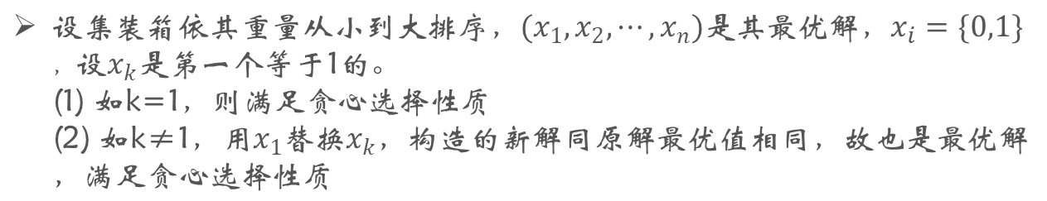
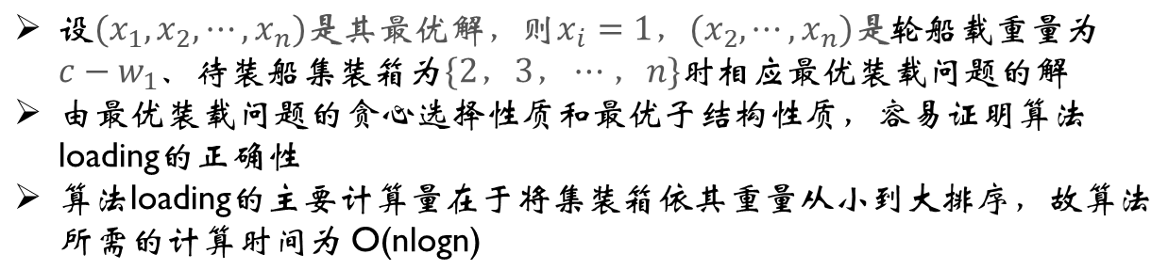

例1-最优装载
性质分析
  贪心选择性质
归纳法证明
  最优子结构性质

Slide 22
例2.单源最短路径
问题描述：给定一个图G=(V, E)，其上的边权函数w为非负数。给定V中的一个顶点，称为源。现在要计算从源到所有其它各顶点的最短路长度。这里路的长度是指路上各边权之和。这个问题通常称为单源最短路径问题。
算法思想：贪心算法求解
  设置顶点集合S并对其不断扩充，从源点到S中 顶点的最短距离已知
  每一步添加u∈𝑉−𝑆中具有最小距离的顶点到S中
  更新剩余顶点u 的距离估计

Slide 23
例2.单源最短路径
算法步骤：Dijkstra贪心算法
  初始时，S中仅含有源
  设u是G 的某一个顶点，把从源到u且中间只经过S 中顶点的路称为从源到u的特殊路径，并用数组dist记录当前每个顶点所对应的最短特殊路径长度
  每次从V-S中取出具有最短特殊路长度的顶点u，将u添加到S中，同时对数组dist作必要的修改
  一旦S包含了所有V中顶点，dist就记录了从源到所有其它顶点之间的最短路径长度

Slide 24
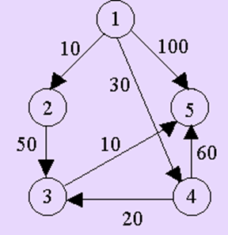
例2.单源最短路径
应用Dijkstra算法计算从源顶点1到其它顶点间最短路径的过程
迭代 | S | u | dist[2] | dist[3] | dist[4] | dist[5]
初始 | {1} | - | 10 | maxint | 30 | 100
1 | {1,2} | 2 | 10 | 60 | 30 | 100
2 | {1,2,4} | 4 | 10 | 50 | 30 | 90
3 | {1,2,4,3} | 3 | 10 | 50 | 30 | 60
4 | {1,2,4,3,5} | 5 | 10 | 50 | 30 | 60

Slide 25
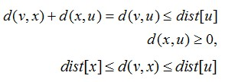
例2.单源最短路径
性质分析
  贪心选择性质
贪心选择：从V-S中选具有最短路径的顶点u
证明：为什么从源到u没有更短的路径？
dist[x]表示从源点到x的最短距离
u
源
v
S
x
这和贪心选择dist[u]为V-S点中最小的假设矛盾
  最优子结构性质
性质：如果S(i,j)={Vi....Vk..Vs...Vj}是从顶点i到j的最短路径，k和s是这条路径上的一个中间顶点，那么S(k,s)必定是从k到s的最短路径
证明：假设S(i,j)={Vi....Vk..Vs...Vj}是从顶点i到j的最短路径，则有S(i,j)=S(i,k)+S(k,s)+S(s,j)
若S(k,s)不是从k到s的最短距离，则：
必定存在另一条从k到s的最短路径S'(k,s)，那么S'(i,j)=S(i,k)+S'(k,s)+S(s,j)<S(i,j)
该结论与S(i,j)是从i到j的最短路径相矛盾

Slide 26


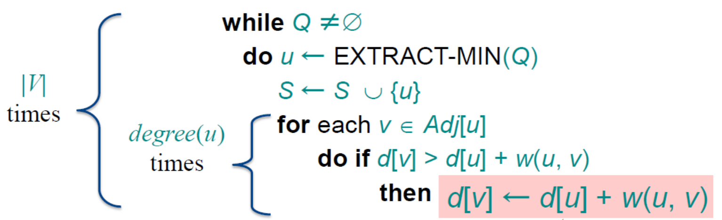
例2.单源最短路径
计算复杂性：对于具有n个顶点和e条边的带权有向图，如果用带权邻接矩阵表示这个图，那么Dijkstra算法的主循环体需要O(n)时间。这个循环需要执行n-1次，所以完成循环需要 时间。算法的其余部分所需要时间不超过

Slide 27
例3.多机调度问题
问题描述：要求给出一种作业调度方案，使所给的n个作业在尽可能短的时间内由m台机器加工处理完成。
  每个作业均可在任何一台机器上加工处理，但未完工前不允许中断处理
  作业不能拆分成更小的子作业
  是NP完全问题，到目前为止还没有有效的解法
  贪心选择策略有时可以设计出较好的近似算法

Slide 28
3.多机调度问题
解决思路：采用最长处理时间作业优先的贪心选择策略设计较好的近似算法。
  当 n≤m 时，只要将机器 i的[0, t_{i}]时间区间分配给作业 i即可，算法只需要O(1)时间
  当 n>m时，首先将n个作业依其所需的处理时间从大到小排序，然后依此顺序将作业分配给空闲的处理机
  算法所需的计算时间为O(nlogn)。

Slide 29
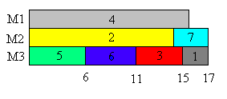
3.多机调度问题
设7个独立作业{1,2,3,4,5,6,7}由3台机器M₁，M₂和M₃加工处理，各作业所需的处理时间分别为{2,14, 4, 16, 6, 5, 3}
  按算法greedy产生的作业调度如下图所示，所需的加工时间为17。

Slide 30
End of Course

